Slide 1
客户接触

Slide 2
珍惜人脉、广结善缘

Slide 3
接触 = 互相了解、
制造时机做推荐、零售

Slide 4


工作计划表

Slide 5

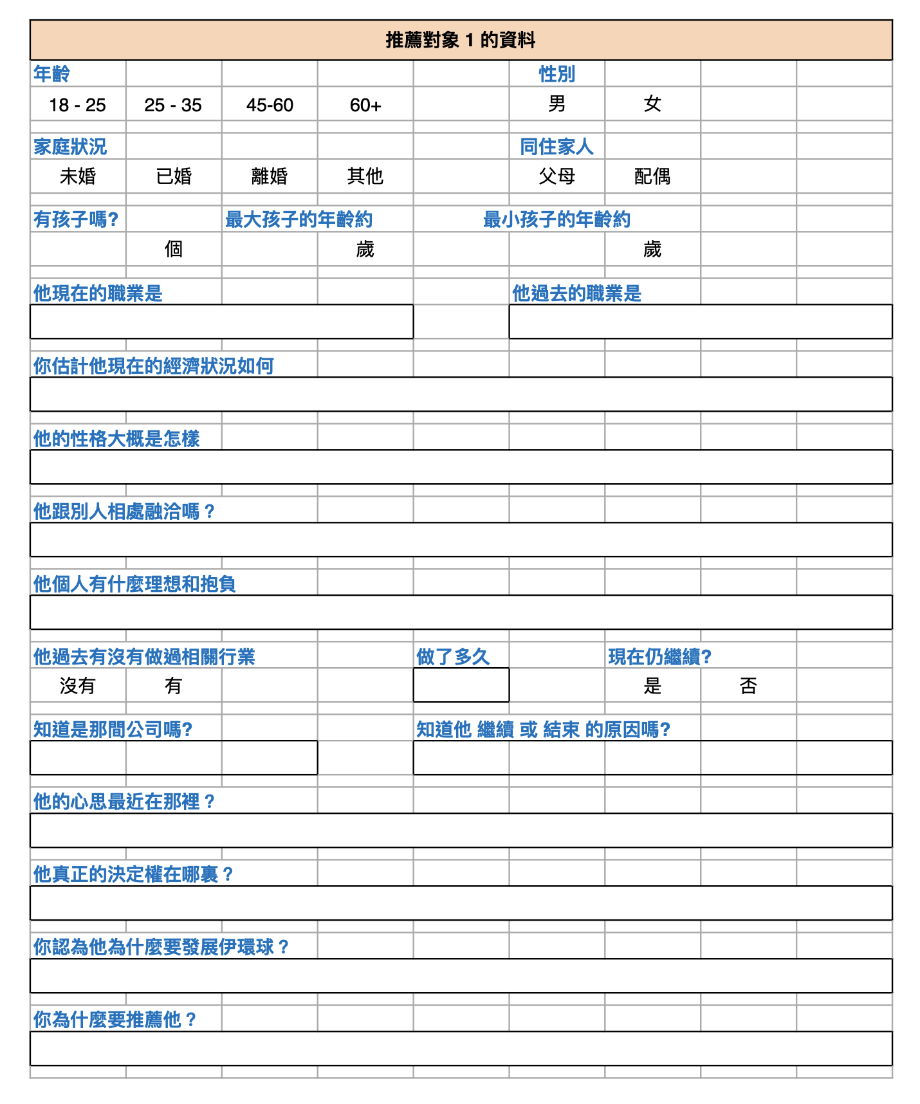
推荐对象
资料表格

Slide 6
客户接触的两个重点
取得信任

Slide 7
客户接触的两个重点
取得信任
了解需求

Slide 8
客户接触的事前准备
第一印象

Slide 9
客户接触的事前准备
第一印象
  外表、服装得体、端庄、健康、亲切、笑容

Slide 10
客户接触的内容
把过去的感觉找出来

Slide 11
客户接触的内容
把过去的感觉找出来
共同经历的人、时、事、地、物

Slide 12
客户接触的内容
把过去的感觉找出来
共同经历的人、时、事、地、物
谈到最高峰就喊 CUT，留时间收集资料

Slide 13
客户接触的内容
FORMHD
            F：Family（家庭）
            O：Occupation（职业 / 工作）
            R：Recreation（嗜好 / 消遣）
            M：Money（理财 / 钱财）
            H：Health（健康）
            D：Dream（理想 / 梦想）

Slide 14
客户接触的动作
主动开口

Slide 15
客户接触的动作
主动开口
谈正面话题、称赞对方

Slide 16
客户接触的动作
主动开口
谈正面话题、称赞对方
吃产品给对方看

Slide 17
客户接触的动作
主动开口
谈正面话题、称赞对方
吃产品给对方看
掌握时间

Slide 18
客户接触的动作
主动开口
谈正面话题、称赞对方
吃产品给对方看
掌握时间
动机要处于关爱、关怀的角度

Slide 19
客户接触的地点及方式

Slide 20
客户接触的地点及方式
约在对方家里

Slide 21
客户接触的地点及方式
约在对方家里
  注意家里摆设

Slide 22
客户接触的地点及方式
约在对方家里
  注意家里摆设
  借一杯水或厕所，观察厨房

Slide 23
客户接触的地点及方式
约在外边场合

Slide 24
客户接触的地点及方式
约在外边场合
  必须早到

Slide 25
客户接触的地点及方式
约在外边场合
  必须早到
  选好位子

Slide 26
客户接触的地点及方式
约在外边场合
  必须早到
  选好位子
  准备好资料（制造第二次见面机会）

Slide 27
客户接触的地点及方式
路过拜访对方家里

Slide 28
客户接触的地点及方式
路过拜访对方家里
  聊 15 至 30 分钟就好

Slide 29
客户接触的地点及方式
路过拜访对方家里
  聊 15 至 30 分钟就好
  讲故事、聊天就是做事业

Slide 30
客户接触

